Slide 1





REPUBLIQUE TUNISIENNE MINISTERE DE L’EDUCATION
Atelier : JavaScript
Formateurs :
Tezeghdenti Oussema
Gaja Adel
Année scolaire: 2023-2024
Se7en - Creative Powerpoint Template

Slide 2
≡≡≡ PLAN
Introduction
Où écrire le code JavaScript ?
Syntaxe de JavaScript
Les structures de contrôle conditionnelles
Les structures de contrôle itératives
Les fonctions sur les nombres
Les fonctions sur les chaines
Les Fonctions sur les tableaux
La portée des variables
Contrôle des Formulaires
Se7en - Creative Powerpoint Template

Slide 3
INTRODUCTION
JavaScript est un langage de programmation de scripts principalement employé dans les pages web interactives et à ce titre est une partie essentielle des applications web. Avec les langages HTML et CSS, JavaScript est au cœur des langages utilisés par les développeurs web. Une grande majorité des sites web l'utilisent, et la majorité des navigateurs web disposent d'un moteur JavaScript pour l'interpréter.
JavaScript est aussi employé pour les serveurs Web avec l'utilisation (par exemple) de Node.js ou de Deno.
Se7en - Creative Powerpoint Template

Slide 4
Où écrire le code JavaScript ?
On va pouvoir placer du code JavaScript à trois endroits différents :
Directement dans la balise ouvrante d’un élément HTML
Dans un élément script, au sein d’une page HTML
Dans un fichier séparé contenant exclusivement du JavaScript et portant l’extension .js
Se7en - Creative Powerpoint Template

Slide 5
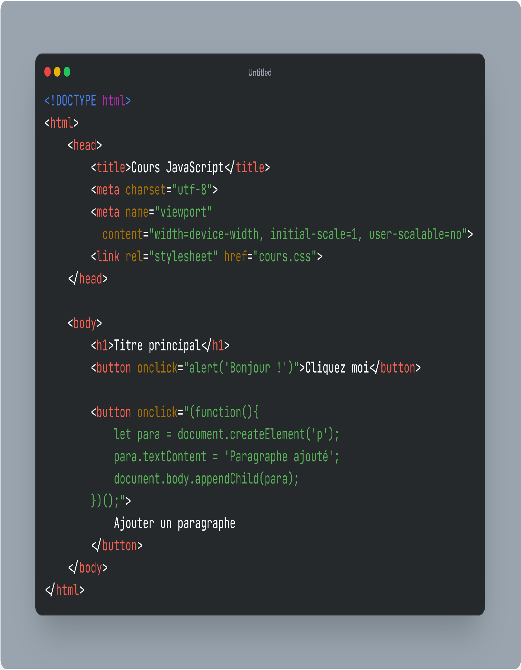
Où écrire le code JavaScript ?
l est possible que vous rencontriez encore aujourd’hui du code JavaScript placé directement dans la balise ouvrante d’éléments HTML.
Ce type de construction était fréquent à l’époque notamment pour prendre en charge des évènements comme par exemple un clic
Se7en - Creative Powerpoint Template

Slide 6
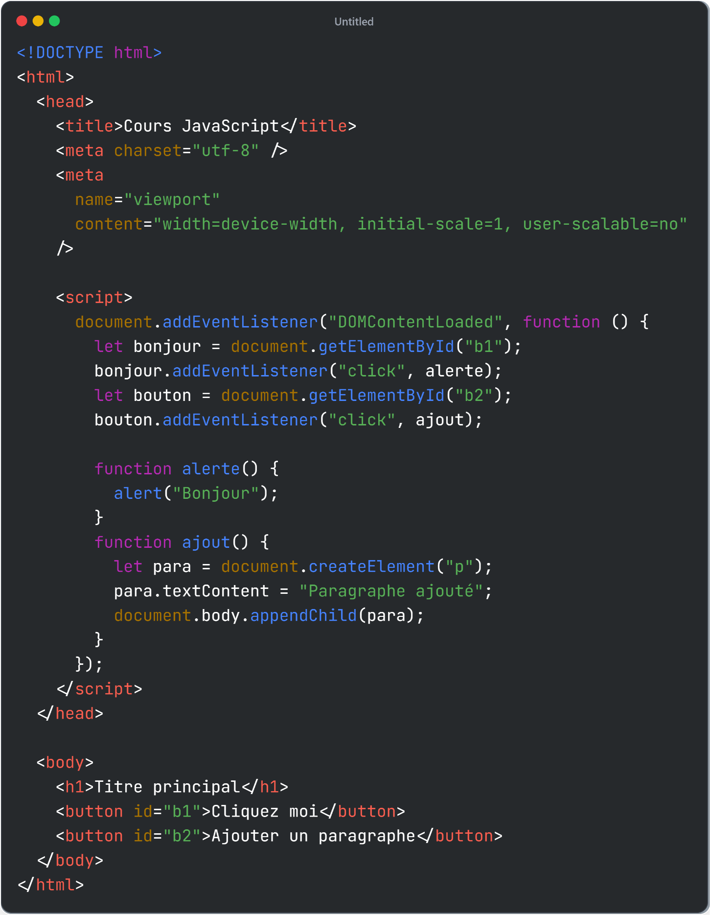
Où écrire le code JavaScript ?
On va également pouvoir placer notre code JavaScript dans un élément script qui est l’élément utilisé pour indiquer qu’on code en JavaScript.
On va pouvoir placer notre élément script n’importe où dans notre page HTML, aussi bien dans l’élément head qu’au sein de l’élément body.
De plus, on va pouvoir indiquer plusieurs éléments script dans une page HTML pour placer plusieurs bouts de code JavaScript à différents endroits de la page.
Se7en - Creative Powerpoint Template

Slide 7
Où écrire le code JavaScript ?
On va également pouvoir placer notre code JavaScript dans un élément script qui est l’élément utilisé pour indiquer qu’on code en JavaScript.
On va pouvoir placer notre élément script n’importe où dans notre page HTML, aussi bien dans l’élément head qu’au sein de l’élément body.
De plus, on va pouvoir indiquer plusieurs éléments script dans une page HTML pour placer plusieurs bouts de code JavaScript à différents endroits de la page.
Se7en - Creative Powerpoint Template

Slide 8
Syntaxe de JavaScript
Déclaration des variables en JavaScript
3. Opérateurs de comparaison
fonctionnalité | Exemple en javascript
Déclaration implicite (avec affectation) | x = 10 x = x+1
Déclaration explicite avec affectation | var x = 10 x = x+1
Déclaration explicite sans affectation | var x x = 10 x = x+1
fonctionnalité | Signe en JavaScript | Exemples
Egalité | == | if(x == 5) …
Différent | != | if(x != 5) …
Supérieur ou égale | >= | if(x >= 5) …
… | … | …
4. Opérateurs logiques
2. Affectation, affichage et saisie
fonctionnalité | Signe en JavaScript | Exemples
Et | && | if(x == true && y == false ) …
Ou | || | if(x == true || y == false) …
Non | ! | if( ! x ) …
fonctionnalité | Signe/Fonction en JavaScript | Exemples
Affectation | = | email = "ahmed@gmail.com"
Affichage dans la console du navigateur | console.log( … ) | console.log ("Bonjour")
Affichage dans une alerte | alert(…) | alert ("Bonjour")
saisie d'une valeur donnée par l’utilisateur | variable = prompt(…) | n = prompt('Donner un nombre')
Se7en - Creative Powerpoint Template

Slide 9
Syntaxe de JavaScript
5. Opérateurs arithmétiques
fonctionnalité | Signe/fonction en JavaScript | Exemples | Résultat
division réelle | / | x = 5 / 3 | x vaut 1.66
Reste de la division entière (MOD) | % | x = 5 % 3 | x vaut 2
Résultat (Quotient) de la division entière (DIV) | 1ère méthode : Math.trunc( .../... ) 2ème méthode : ~~(… / …) 3ème méthode : parseInt (… / …) | 1ère méthode : x = Math.trunc(5 / 3) 2ème méthode : x = ~~(5 / 3) 3ème méthode : x = parseInt(5 / 3) | x vaut 1
Se7en - Creative Powerpoint Template

Slide 10
Les structures de contrôle conditionnelles
Forme Réduite:
Forme Généralisée:
Structure à choix multiples:
if (condition)
{
Bloc d’instructions ;
}
if (condition 1)
{
Bloc d’instructions 1 ;
}
else if (condition 2)
{
Bloc d’instructions 2 ;
}
…
else
{
Bloc d’instructions n ;
}
switch(condition 1)
{
case v1 :bloc d’instructions 1 ;break ;
case v2 :bloc d’instructions 2 ;break ;
…
default : bloc d’instructions n, ;break ;
}
Forme Complète:
if (condition vraie)
{
Bloc d’instructions 1 ;
}
else
{
Bloc d’instructions 2 ;
}
Se7en - Creative Powerpoint Template

Slide 11
Les structures de contrôle itératives
Structure itérative avec au moins une répétition
Forme Complète:
do
{
Bloc d’instructions ;
} while(Condition de continuité) ;
for(initialisation;condition;progression)
{
Bloc d’instructions ;
}
Structure itérative avec au moins zéro répétition
while(Condition de continuité)
{
Bloc d’instructions ;
}
Se7en - Creative Powerpoint Template

Slide 12
Les fonctions sur les nombres
fonctionnalité | Fonction en JavaScript | Exemples | Résultat
Verifier si une valeur n’est pas un nombre (is Not a Number) | isNaN( … ) | a = isNaN("Bonjour") b = isNaN( "3" ) c = isNaN( " 3 " ) d = isNaN( " 3 6 " ) e = isNaN( 3 ) f = isNaN(-1.23) | a vaut true b vaut false c vaut false d vaut true e vaut false f vaut false
Convertir une chaine en un nombre | Number(ch) | n1 = Number("14.50") n2 = Number(" 14.50 ") n3 = Number(" 14.50 5 ") n4 = Number("14.50 abc") | n1 vaut 14.5 n2 vaut 14.5 n3 vaut NaN n4 vaut NaN
Convertir un nombre en une chaine | n.toString( ) | x = 5 ch1 = x.toString( ) | ch1 vaut "5"
 |  | y = 18.75 ch2 = y.toString( ) | ch2 vaut "18.75"
Convertir une chaine en un entier | parseInt(ch) Math.parseInt(ch) | a = parseInt("10") b = parseInt(" 10 ") c = parseInt("10.33") d = parseInt("34 45 66") e = parseInt("30 dinars") f = parseInt("30.5 dinars") g = parseInt("j’ai 30 dinars") | a vaut 10 b vaut 10 c vaut 10 d vaut 34 e vaut 30 f vaut 30 g vaut NaN
Convertir une chaine en un réel | parseFloat(ch) Math.parseFloat(ch) | a = parseFloat ("10") b = parseFloat (" 10 ") c = parseFloat ("10.33") d = parseFloat ("34 45 66") e = parseFloat ("30 dinars") f = parseFloat ("30.5 dinars") g = parseFloat ("j’ai 30 dinars") | a vaut 10 b vaut 10 c vaut 10.33 d vaut 34 e vaut 30 f vaut 30.5 g vaut NaN
Se7en - Creative Powerpoint Template

Slide 13
Les fonctions sur les chaines
fonctionnalité | Fonction en JavaScript | Exemples | Résultat
Longueur d’une chaine ch | ch.length | ch="bjr" n = ch.length | n vaut 3
Le caractère d’indice i de la chaine ch. Renvoi une chaine vide dans le cas l’indice déborde | ch.charAt( i ) | ch="bjr" c1 = ch.charAt(1) | c1 vaut 'j'
 |  | ch="bjr" c2 = ch.charAt(10) | c2 vaut ''
Le caractère d’indice i de la chaine ch. Renvoi une undefined dans le cas l’indice déborde | ch[i] (hors programme bac 2021-2022) | ch="bjr" c1 = ch[1] | c1 vaut "j"
 |  | ch="bjr" c2 = ch[10] | c2 vaut undefined
Retourne la première position d'une sous-chaîne Sch dans la chaîne Ch, en commençant la recherche à partir de la position debut. Elle renvoi -1 dans le cas contraire ou il n’existe pas. Si l’argument debut est omis, la recherche débutera à la position 0 | P=Ch.indexOf(Sch, debut) | Ch="Javascript" Sch="a" P1=Ch.indexOf(Sch) | P1 vaut 1
 |  | Ch="position" Sch="o" P2=Ch.indexOf(Sch,3) | P2 vaut 6
 |  | Ch="Javascript" Sch="@" P3=Ch.indexOf(Sch) | P3 vaut -1
 |  | Ch="Javascript" Sch="script" P4=Ch.indexOf(Sch) | P4 vaut 4
Se7en - Creative Powerpoint Template

Slide 14
Les fonctions sur les chaines
fonctionnalité | Fonction en JavaScript | Exemples | Résultat
Retourne la dernière position d'une sous-chaîne Sch dans la chaîne Ch, en commençant la recherche à partir 0 jusqu'à la position fin. Elle renvoi -1 dans le cas contraire ou il n’existe pas. Si l’argument fin est omis, la recherche débutera à la position Ch.length | P=Ch.lastIndexOf(Sch, fin) | Ch="Javascript" Sch="a" P3=Ch.lastIndexOf(Sch) | P3 vaut 3
 |  | Ch="Javascript" Sch="i" P4=Ch.lastIndexOf(Sch, 5) | P4 vaut -1
 |  | Ch="Javascript" Sch="a" P1=Ch.lastIndexOf(Sch,2) | P1 vaut 1
 |  | Ch="Javascript" Sch="a" ; P2=Ch.lastIndexOf(Sch,Ch.length) | P2 vaut 3
permet d'extraire d'une chaîne donnée Ch, une sous chaîne de caractères Sch à partir d'une position déterminée debut et d'une longueur déterminée Nbr. Le paramètre Nbr peut être omis de façon à inclure tous les caractères jusqu’à la fin de la chaîne. | Sch=Ch.substr(debut,Nbr) | Ch="Javascript" ; Sch1 = Ch.substr(3,4) | Sch1 vaut "ascr"
 |  | Ch="Javascript" ; Sch2 = Ch.substr(3) | Sch2 vaut "ascript"
permet d'extraire d'une chaîne donnée Ch, une sous chaîne de caractères Sch à partir d'une position debut jusqu’à la position fin. Le paramètre fin peut être omis de façon à inclure tous les caractères jusqu’à la fin de la chaîne. | Sch=Ch.substring(debut,fin_exclu) | Ch="Javascript" Sch3 = Ch.substring (0,2) | Sch3 vaut 'Ja'
 |  | Ch="Javascript" Sch1 = Ch.substring (3,4) | Sch1 vaut 'a'
 |  | Ch="Javascript" Sch4 = Ch.substring (3,3) | Sch4 vaut ''
Se7en - Creative Powerpoint Template

Slide 15
Les fonctions sur les chaines
fonctionnalité | Fonction en JavaScript | Exemples | Résultat
Concaténer ch1 et ch2 | Ch=Ch1.concat(Ch2) | Ch1="bon" Ch2="jour" Ch3=Ch1.concat(Ch2); Ch4=Ch2.concat(Ch1); | Ch3 vaut "bonjour" Ch4 vaut "jourbon"
Concaténer ch1 et ch2 | Ch=Ch1 + Ch2 | Ch1="bon" Ch2="jour" Ch3=Ch1 + Ch2 Ch4= Ch2 + Ch1 | Ch3 vaut "bonjour" Ch4 vaut "jourbon"
transforme une chaîne de caractères Ch en majuscule | Ch.toUpperCase( ) | Ch="JAVAscript" Ch1=Ch.toUpperCase( ) | Ch1 vaut "JAVASCRIPT"
transforme une chaîne de caractères Ch en minuscule | Ch.toLowerCase( ) | Ch="JAVAscript" Ch1=Ch.toLowerCase ( ) | Ch1 vaut "javascript"
Se7en - Creative Powerpoint Template

Slide 16
Les fonctions sur les chaines
fonctionnalité | Fonction en JavaScript | Exemples | Résultat
Enlève les espaces du début et de la fin de la chaine ch | Ch.trim( ) | Ch=" bjr " Ch1=Ch.trim( ) | Ch1 vaut "bjr"
Remplace, dans ch, la premiere occurrence de ch1 par ch2 | ch.replace(ch1,ch2) | ch = "Mr Blue has a blue house and a blue car"; result = ch.replace("blue", "red") | result vaut " Mr Blue has a red house and a blue car"
Découpe une chaine ch en se basant sur la chaine ch1 et range le résultat dans un tableau | Ch.split(ch1) | ch = "Mr Blue has a blue house and a blue car"; t = ch.split('blue') | t vaut Array( "Mr Blue has a ", " house and a ", " car" )
Se7en - Creative Powerpoint Template

Slide 17
Les Fonctions sur les tableaux
fonctionnalité | Fonction en JavaScript | Exemples | Résultat
Nombre de cases du tableau t | t.length | t = Array("Banana", "Orange", "Apple" ) n = t.length | n vaut 3
Convertir un tableau en une chaine contenant la concaténation de tous les éléments du tableau séparé par virgule | t.toString( ) | t = Array("Banana", "Orange", "Apple" ) ch = t.toString( ) | Ch vaut "Banana,Orange,Apple"
Se7en - Creative Powerpoint Template

Slide 18
Fonctions diverses
fonctionnalité | Fonction en JavaScript | Exemples | Résultat
évalue une expression écrite sous forme de chaîne de caractères | eval(ch) | a = 5.2 msg = "a+3" x=eval(msg) | x vaut 8.2
 |  | b = '5.2' msg = " parseInt(b) +3 " y=eval(msg) | y vaut 8
 |  | msg = "alert('Bonjour')" eval(msg) | Le navigateur va afficher une alerte contenant le message "Bonjour "
Se7en - Creative Powerpoint Template

Slide 19
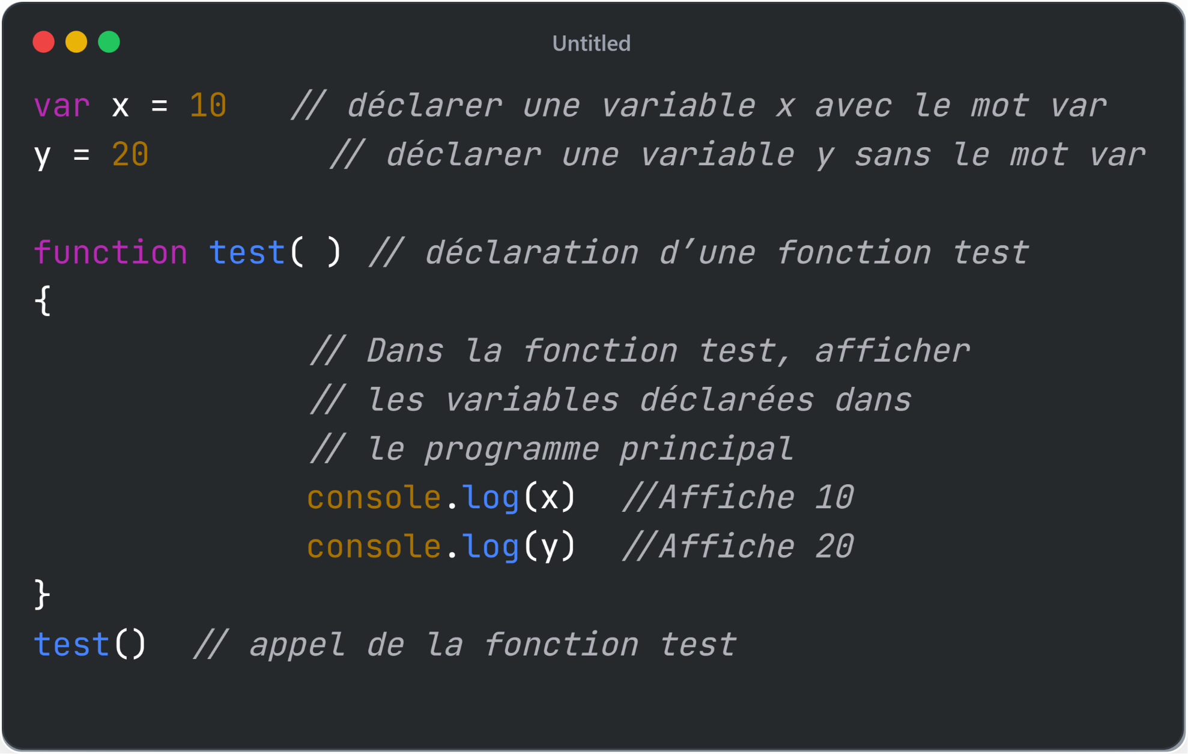
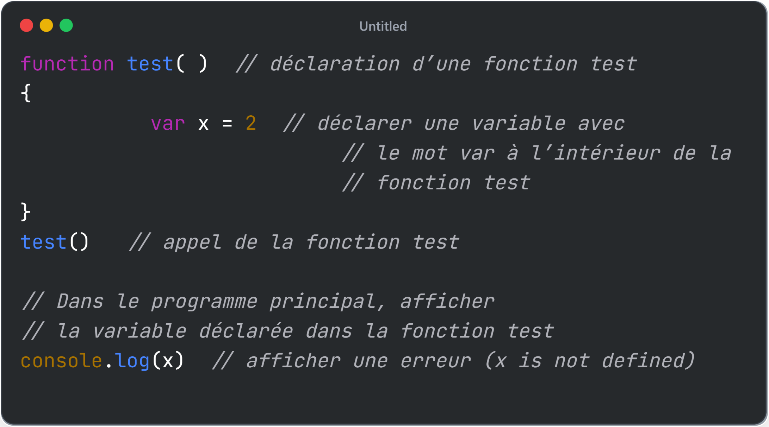
Portée des variables
Règle 1:
Règle 2:
Les variables déclarées tout au début d'un script, en dehors et avant toute fonction, seront toujours globales, qu'elles soient déclarées de façon implicite (sans le mot clé var) ou explicite (par le mot clé var). On pourra donc les exploiter partout dans le script.
Dans une fonction, une variable déclarée par le mot clé var aura une portée limitée à cette seule fonction
Se7en - Creative Powerpoint Template

Slide 20
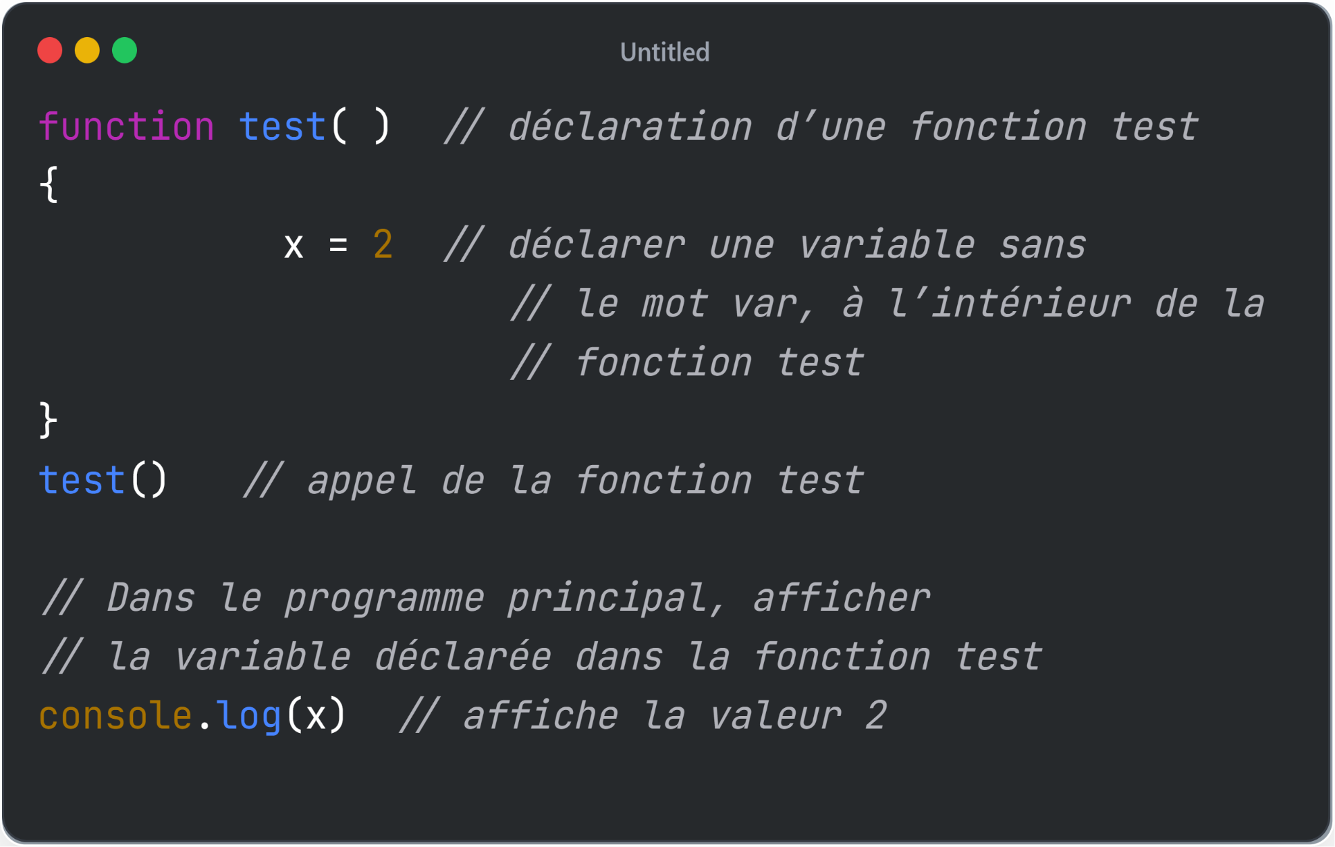
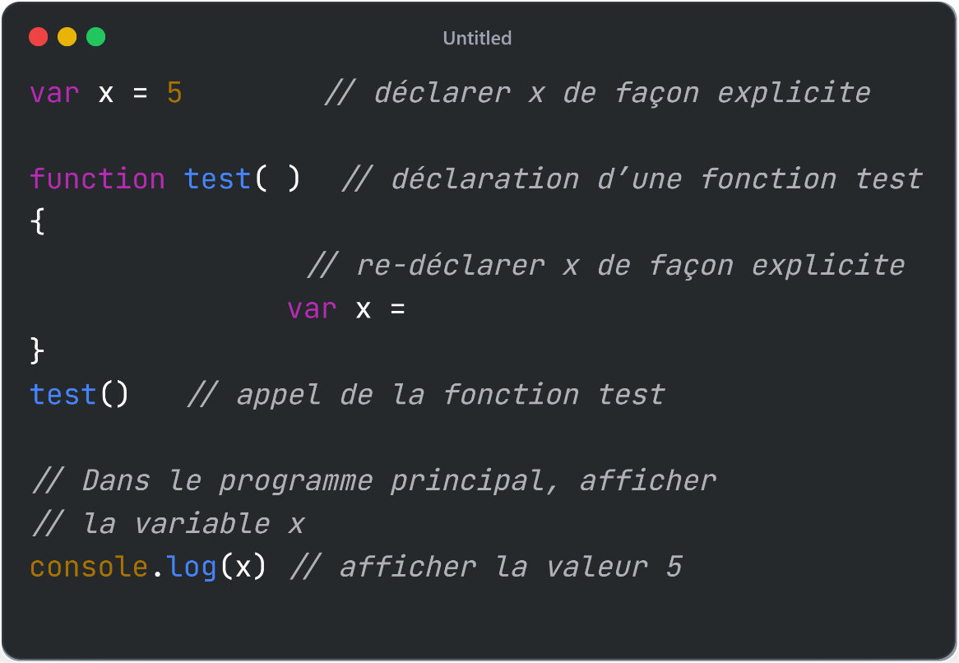
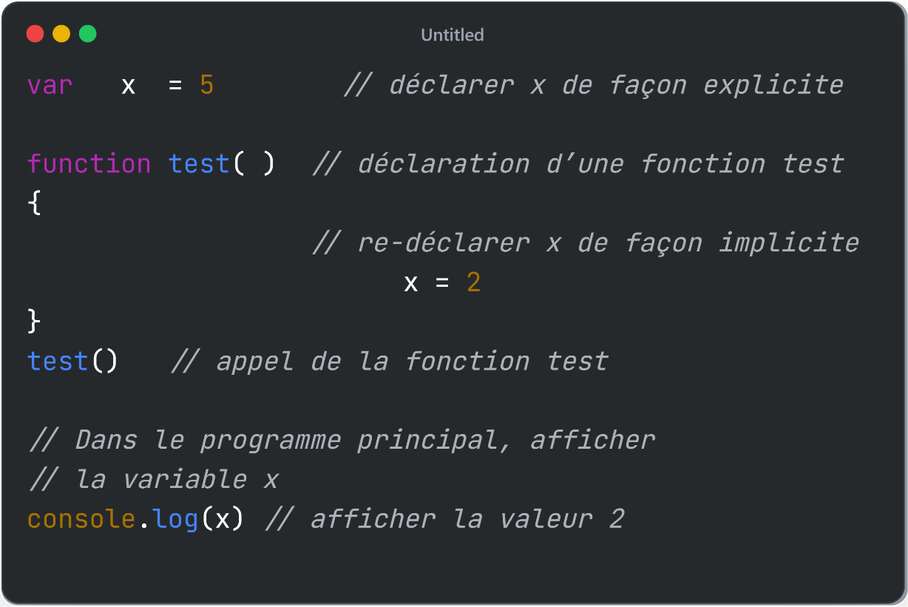
Portée des variables
Règle 3:
Règle 4:
Dans une fonction, une variable déclarée sans le mot clé var aura une portée globale
Déclarer une variable globale et une variable local avec le même nom (la règle est définie dans la colonne constatation, dans le tableau ci-dessous)
Se7en - Creative Powerpoint Template

Slide 21
Les formulaires En javascript
Se7en - Creative Powerpoint Template

